Slide 1
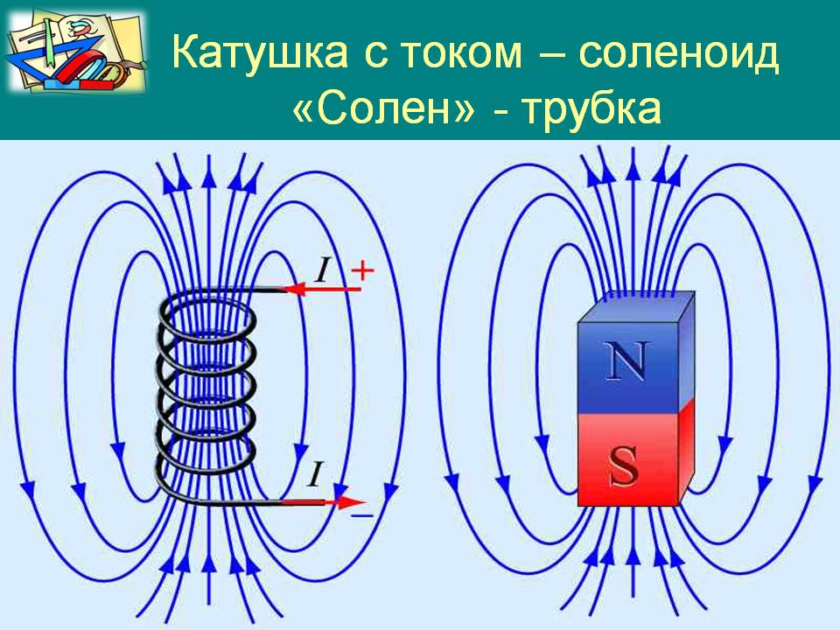

Slide 2
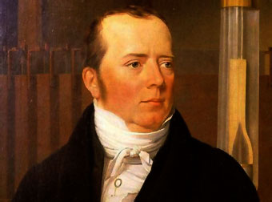
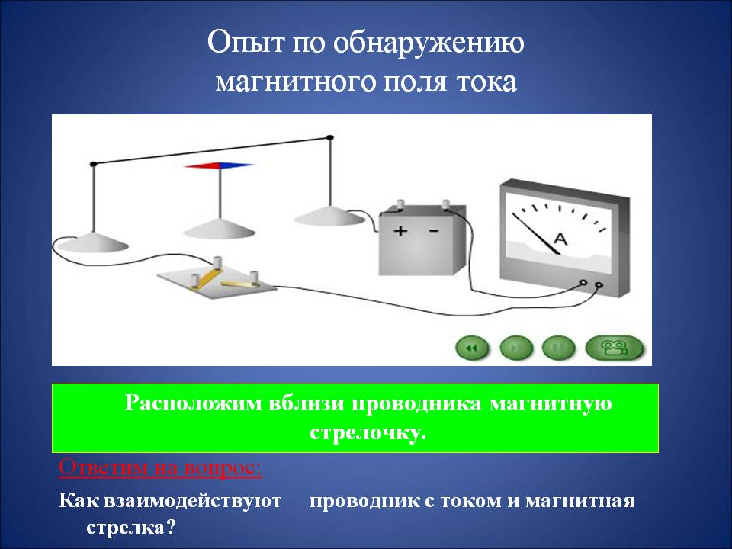
Ханс Христиан Эрстед
датский ученый физик
(1777-1851г.)

Slide 3
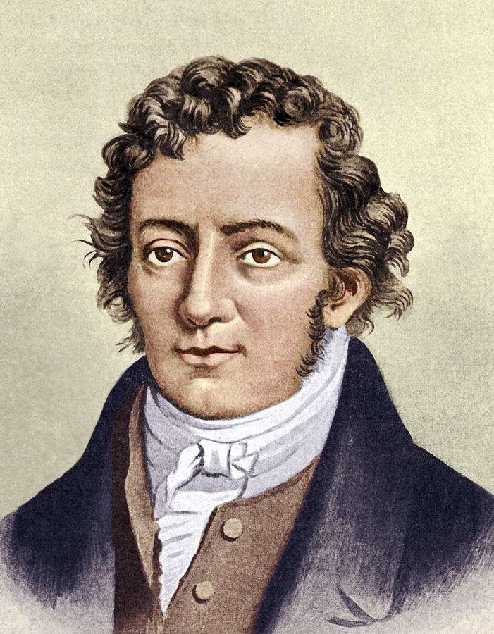
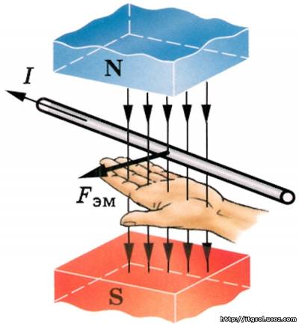
Андре-Мари Ампер
французский физик
(1775-1836г.)

Slide 4
Электрический ток
Магнитное поле
?

Slide 5
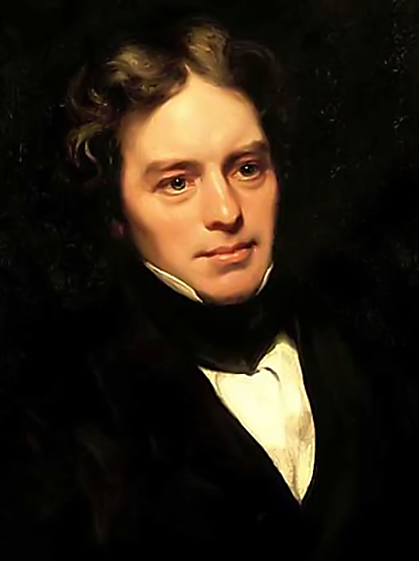
«Никогда со времен Галилея свет не видал стольких поразительных и разнообразных открытий, вышедших из одной головы, и едва ли скоро увидит другого Фарадея...» (Столетов)
Майкл Фарадей
(1791-1836)
1821 год: «Превратить магнетизм в электричество».
1831 год- получил электрический ток с помощью магнитного поля

Slide 6
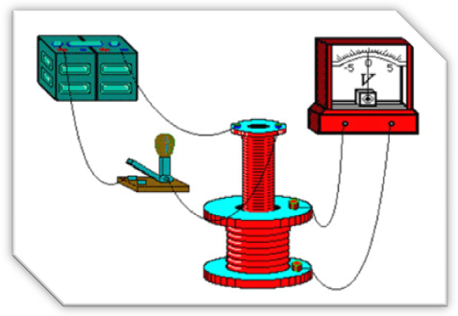
Электромагнитная
индукция

Slide 7
Ответьте на вопрос и обоснуйте своё мнение:
Как изменится магнитный поток сквозь рамку:
а) Если площадь рамки, плоскость которой параллельна линиям магнитной индукции, увеличили в 3 раза.
б) Если модуль вектора магнитной индукции
увеличится в 2 раза, а площадь поверхности
контура уменьшится в 2 раза?

Slide 8
Решите задачу:
Контур с площадью 100см2 находится в однородном магнитном поле с индукцией 2 Тл. Чему равен магнитный поток, пронизывающий контур, если плоскость контура и вектор индукции перпендикулярны?

Slide 9
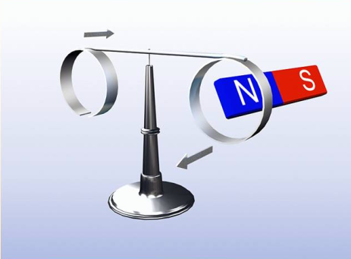
Ответьте на вопрос:
1. Как реагирует кольцо с разрезом на приближение (удаление) магнита?
2. Как реагирует кольцо без разреза на приближение (удаление) магнита?

Slide 10
Объясните, что мы видим на рисунках:

Slide 11
Докончить предложения:
а) Условием возникновения индукционного тока является…
б) Направление индукционного тока зависит от…
в) Направление индукционного тока определяется по…
г) Правило Ленца заключается в том, что…

Slide 12
Нарисуйте различные виды схем цепей для случаев, когда магнит относят от катушки:
1) южным полюсом;
2) северным полюсом
и укажите :
а) направление линий магнитной индукции магнитного поля магнита;
б) направление линий магнитной индукций
магнитного поля индукционного тока;
в) направление индукционного тока;

Slide 13
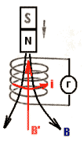

Slide 14
Дополни предложение:
Сегодня на уроке мне было____________________, потому что____________.
Сегодня я оцениваю свою работу на __________, потому что_____________.

Slide 15

СПАСИБО

